Slide 1




PREZENTACE ZE STÁŽE
Španělsko – Barcelona
Šimon Osička – M3.A – 2023/2024
Managmant sportu a zdravý životní styl
Číslo projektu: 2023-1-CZ01-KA121-VET-000135958

Slide 2



Obsah Prezentace
7
Organizační struktura firmy
3
8
Místo
Náplň stáže
5
11
Trvání pobytu
Volnočasové aktivity
6
16
Firma
Přínos ze stáže

Slide 3

Místo
Barcelona v Katalánsku (Španelsku)
Základní informace:
obyvatelstelstvo: 1,6 mil.
rozloha: 101,9
Kultura: Barcelona je městem, kde je historie a moderní technologie. Je to živá mozaika kultury, historie, umění a gastronomie.
Doprava: V Barceloně se pohybujete metrem, autobusy,
tramvajemi, vlaky a také na kole.
Příroda: Je tu spousta parků, zahrad, moře, míst k odpočinku,
krasných výhledů na celé město a místa ke sportovní aktivitě.

Slide 4

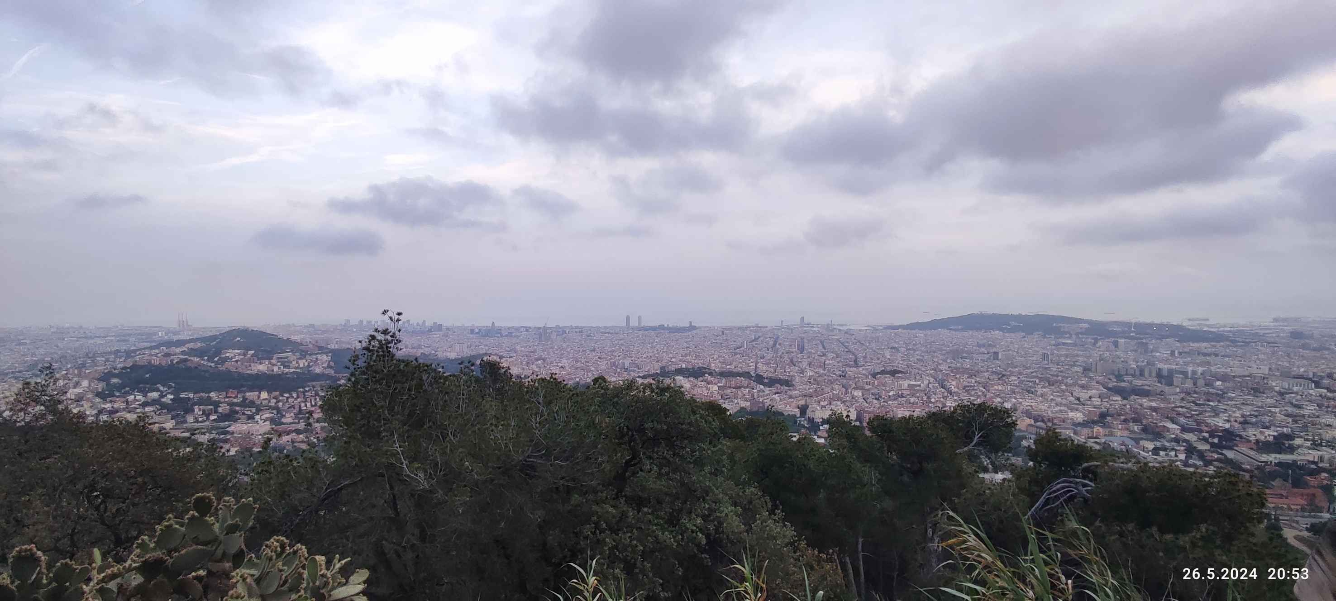

Slide 5
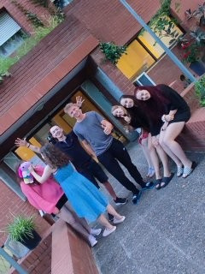
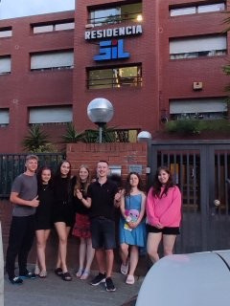

Doba pobytu: 19/05/2024
08/06/2024
Místo pobytu:
Residencia Universitaria SIL
1
2

Slide 6


Firma
Můj pohled na firmu
Slova od firmy
První zkušenost s teamem Attika Fitness, byl přijemný, už jsme si sedli od začátku.
Prostor je velice pěkný, praktický a čistý.
Má pozitivní vibe. Attika Fitness je holisticky zameřený gym, nejsou jako každý komerční gym. Jejich služby jsou zaměřené více na zdraví, správné provedení cviků a dlouhověkost člověka(klienta).
Po absolvování tréninků v Attika Fitness, jsem získal, kondičku tak mobilu a flexibilu. Plus jsem dostal vědomosti, jak se vede trénink.
Způsob přemýšlení podnikatele ve fitness branži.
Attika VISION
To inspire, educate and encourage humans
to strive towards better health
with love & kindness! And have fun doing it!
Attika PURPOSE
To get people FIT, STRONG, HAPPY & HEALTHY.
Attika MISSION
To create a true sense of community,
in which everyone feels safe, connected and able to learn & grow.

Slide 7

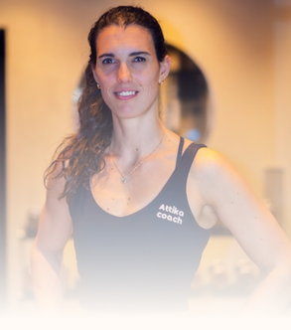
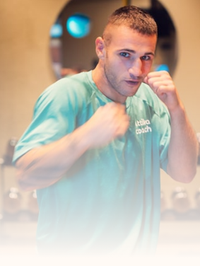
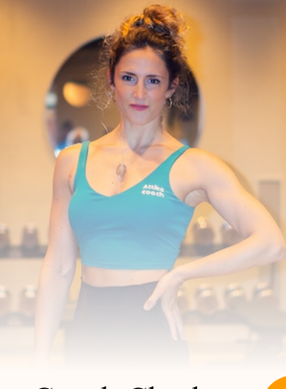
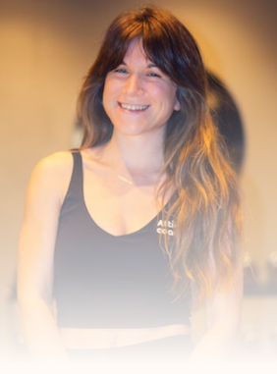
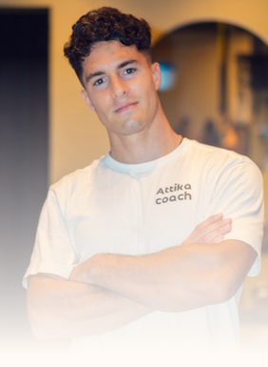
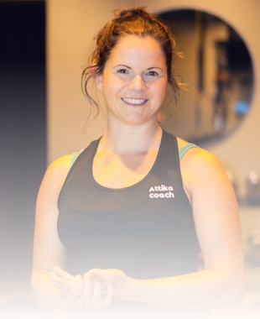
Organizační struktura firmy
Teodora Attika Founder
Coachs
Kaloyan
Charlotte
Emily
Davide
Angie

Slide 8
Náplň stáže
Cvičení – napsaní hlášení z tréninků, které jsme odcvičili
Přečtení a studium – článků na blogu a materiálů na sdíleném disku
Letáky – distribuce – místní anglicky mluvící podniky a lidé, kteří by rádi navštívili a zkusili si trénink zdarma

Slide 9

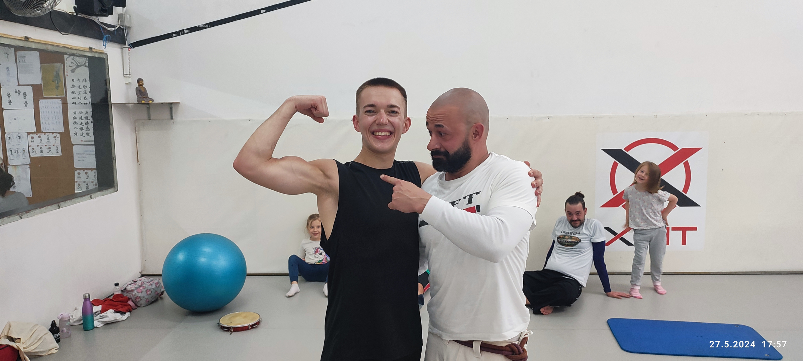
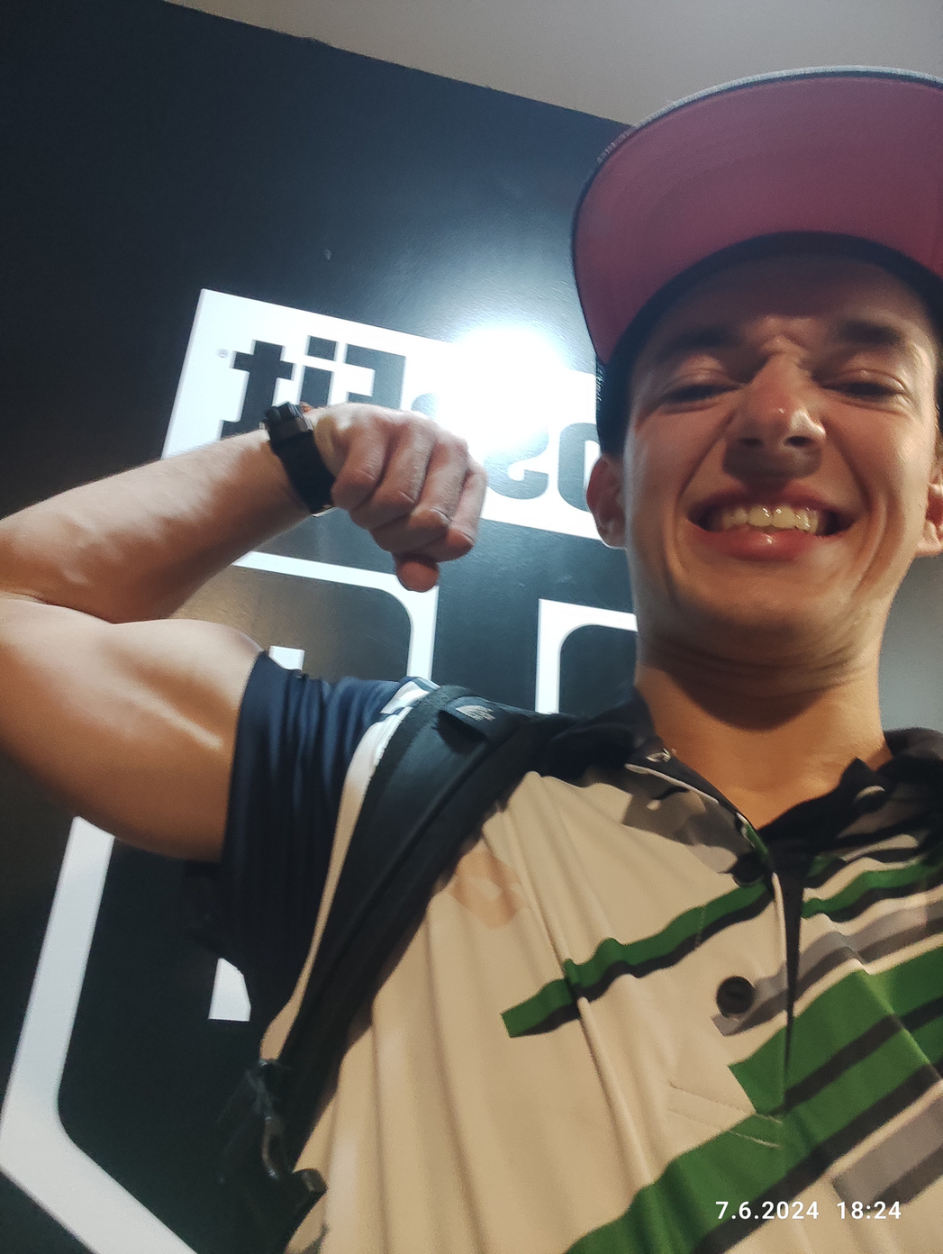

Slide 10
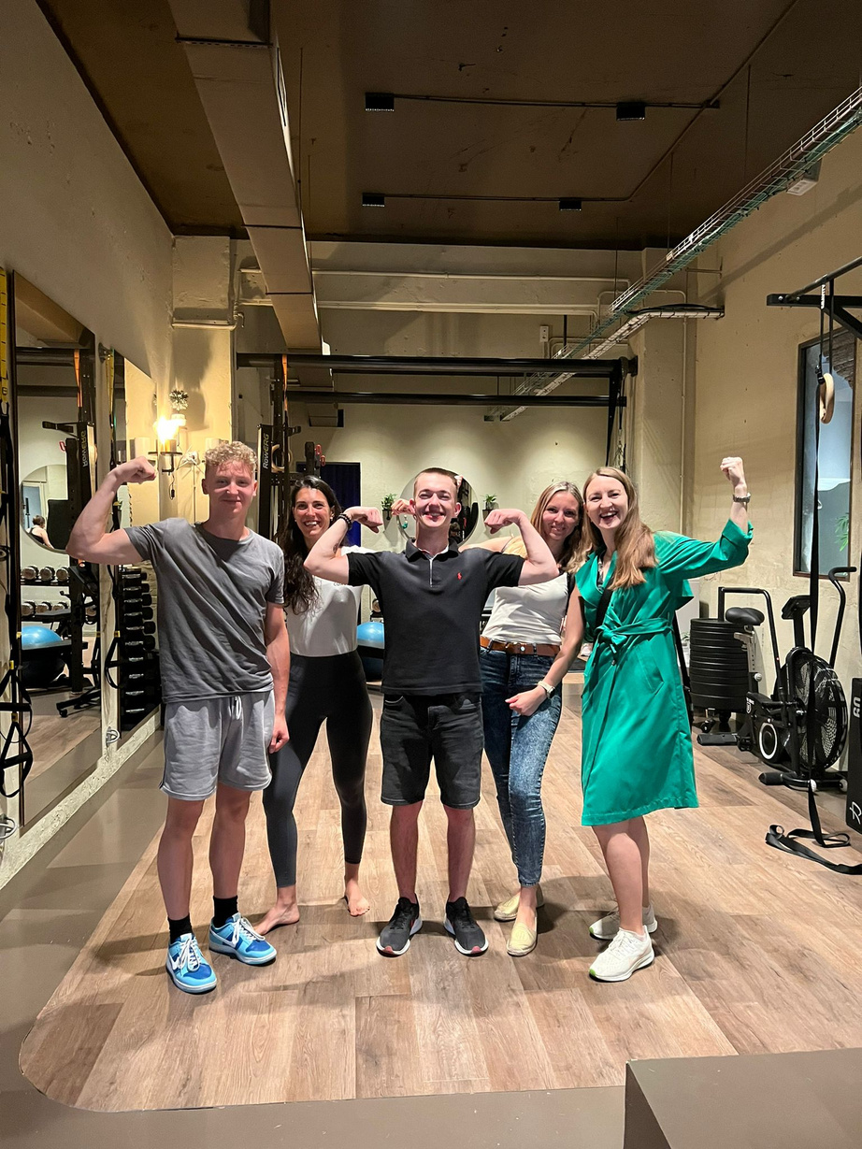
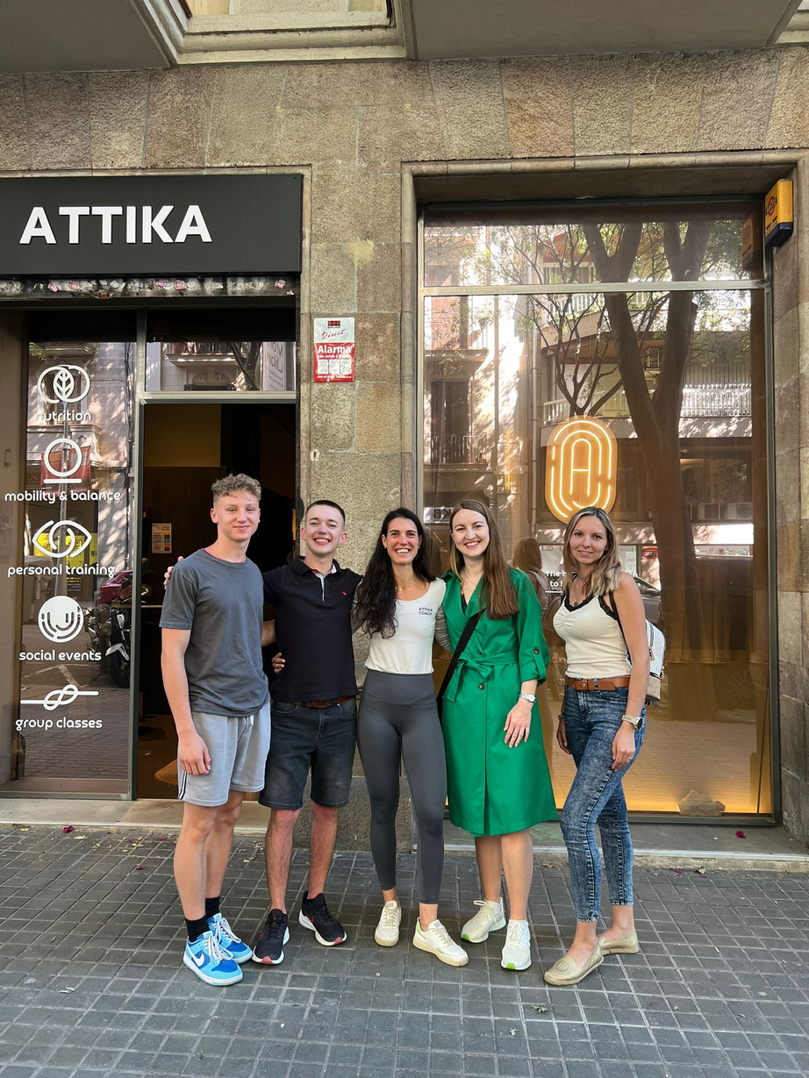
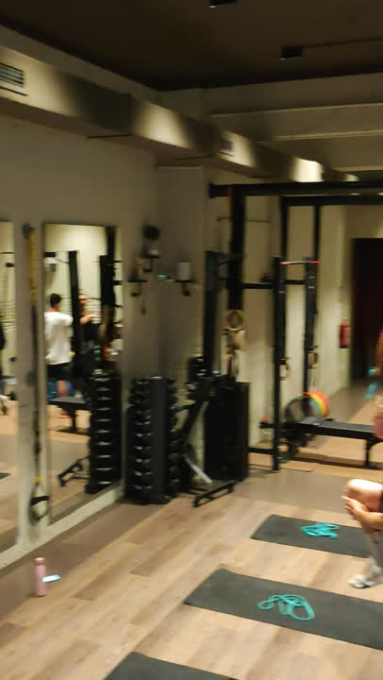
Společné fotky
Video z tréninku v Attika Fitness

Slide 11
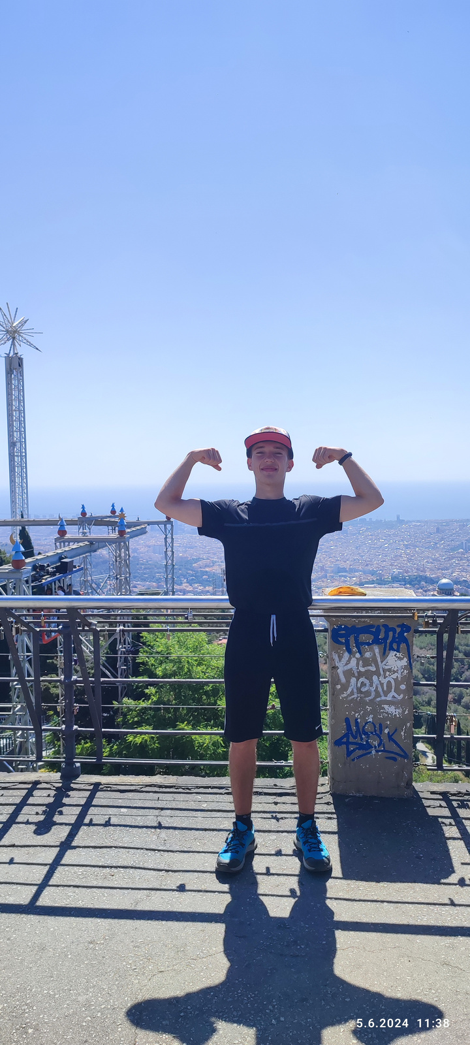

Volnočasové aktivity
Příroda
Meditace
V Barceloně je krásná příroda, parky, zahrady, kopce, hory a moře.
Kousek klidu v rušném městě.
Každý den jsem se uklidnil a meditoval.
Sport
Kultura
K tréninkům, jsem si dal běh na horu Tibidabo, cvičení s vlastní váhou, nebo jogu.
Prošel jsem kulturní památky, parky, nebo místa, která stála za navševu.

Slide 12
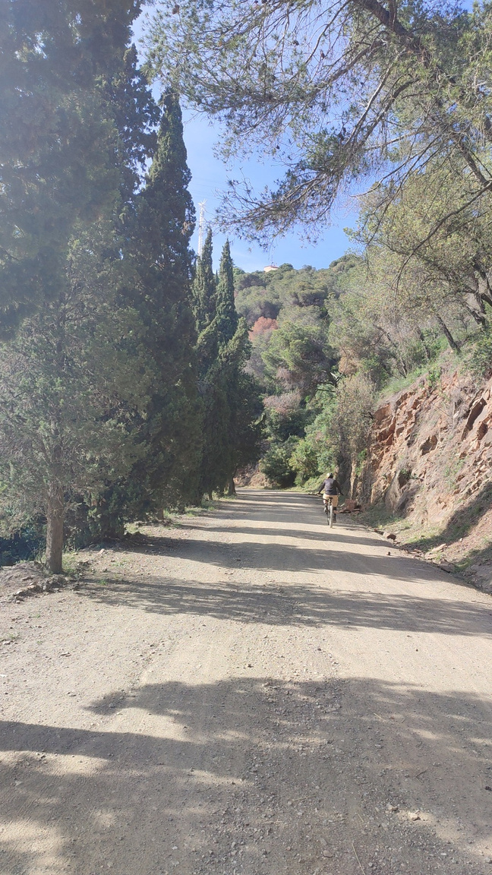
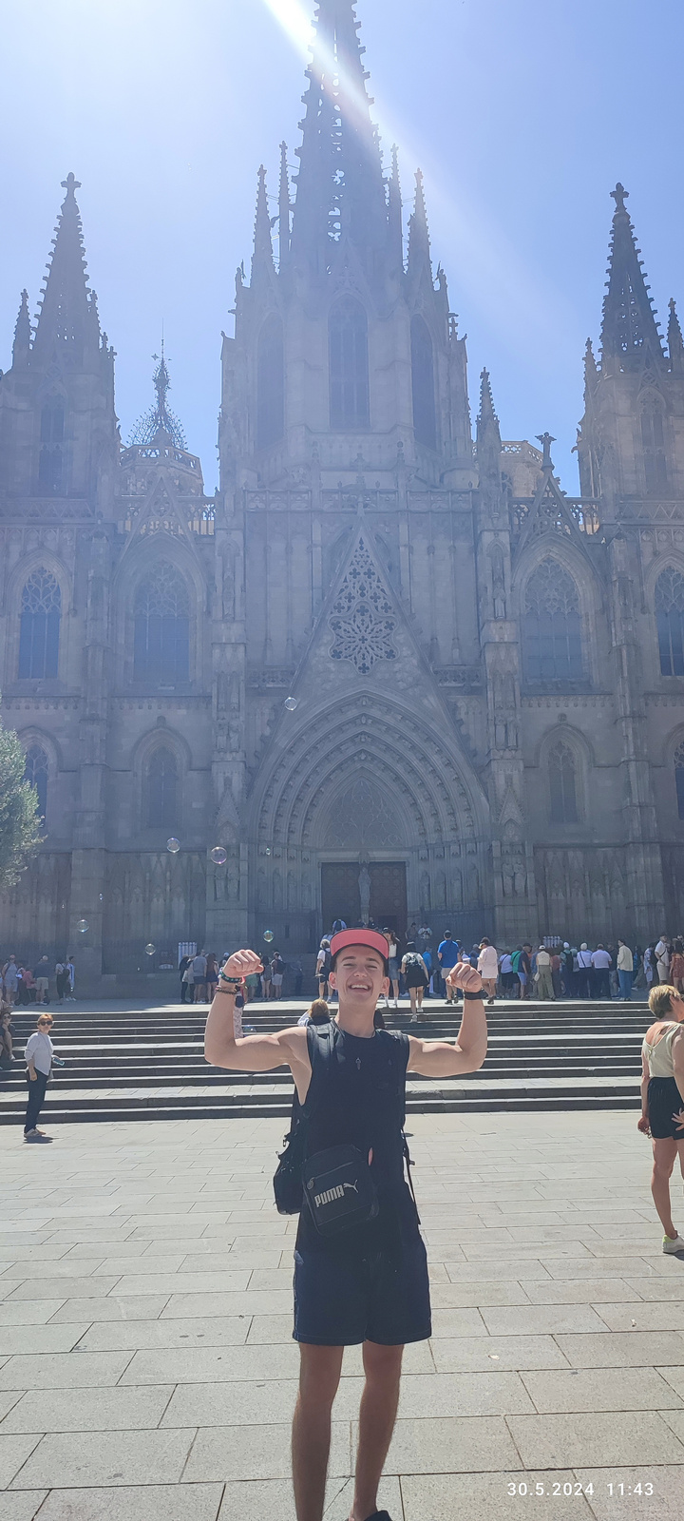
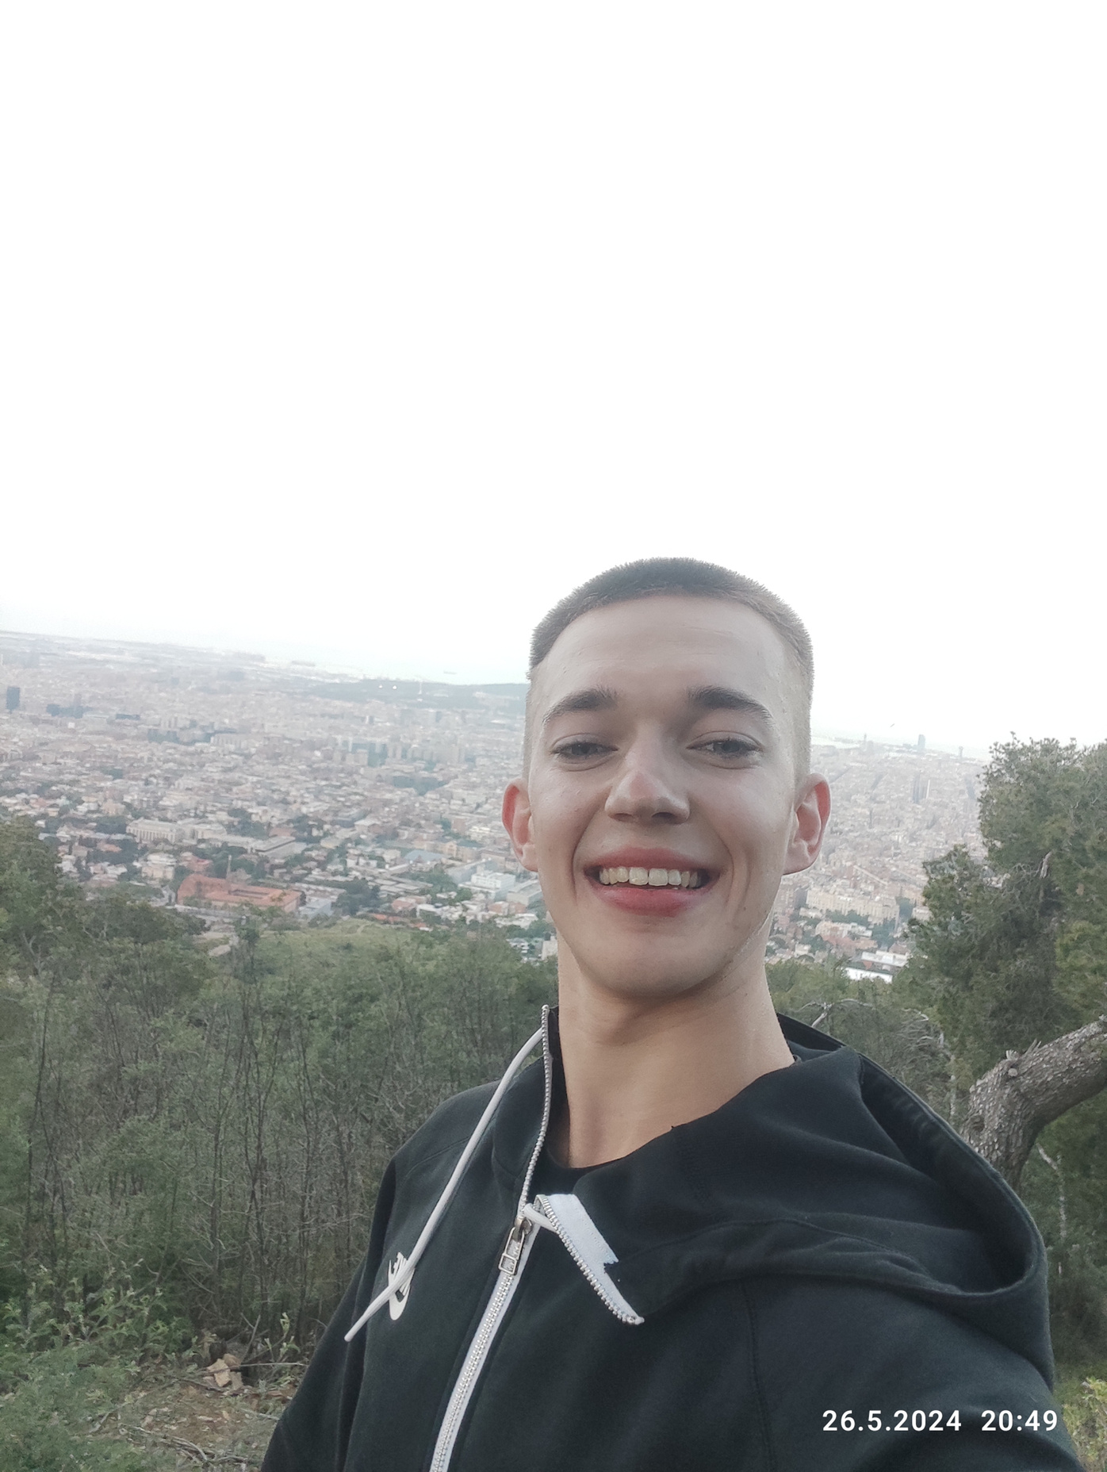

Slide 13
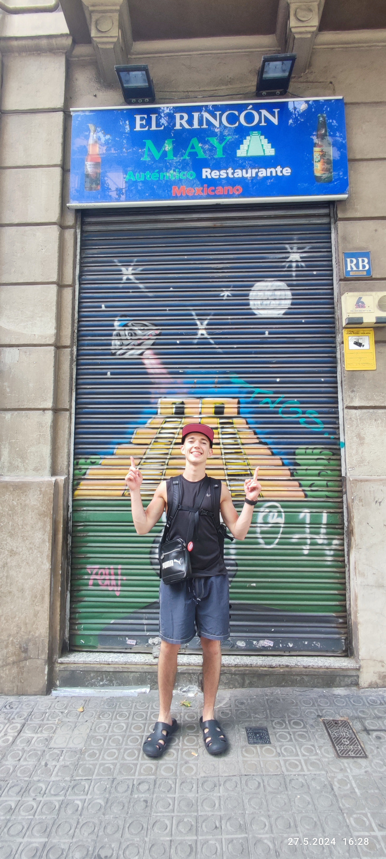
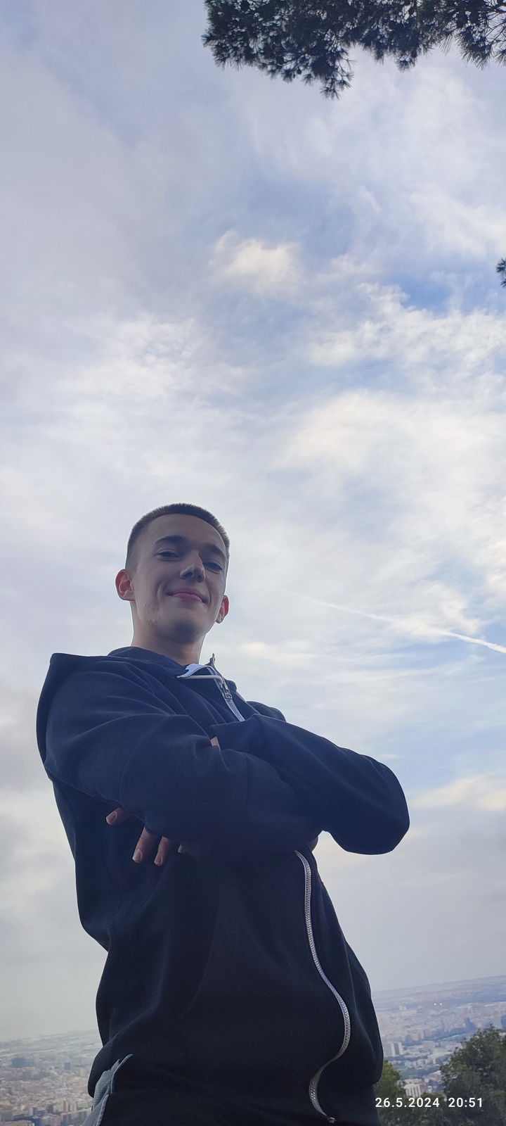
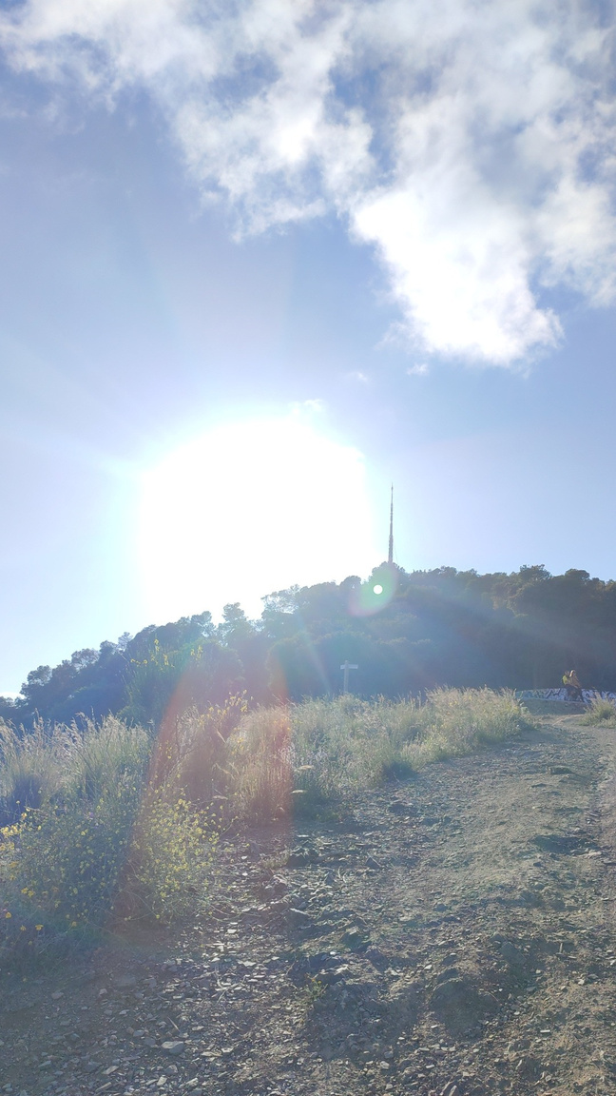

Slide 14
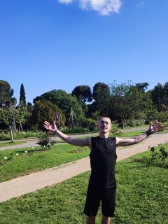
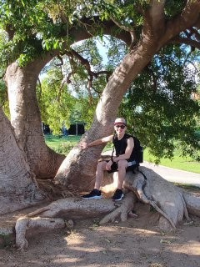
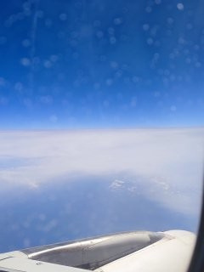

Slide 15


Zhodnocení přínosu stáže – Erasmus+
Celá třítýdenní stáž v Barceloně mě posunula, jak v přemýšlení, tak i na kondičce.
Měl jsem možnost odcvičit spoustu různorodých tréninků, (crossfit, HIT, kondiční, silový a trénink s vlastní váhou anebo s kettlbely). Zároveň jsem měl možnost sledovat profesionální trenéry, jak vedou trénink.
Odpočinul, vyčistil hlavu, nabral nové síly,
motivaci a pohled do života.
Důležitá věc, která je pro mě přínosná, je komunikace a mezilidské vztah.
Potkal a poznal jsem spoustu nových lidí, se kterými jsem rozvinul konverzaci
na různé téma. Plus jsem poznal kus Katalánské kultury.

Slide 16
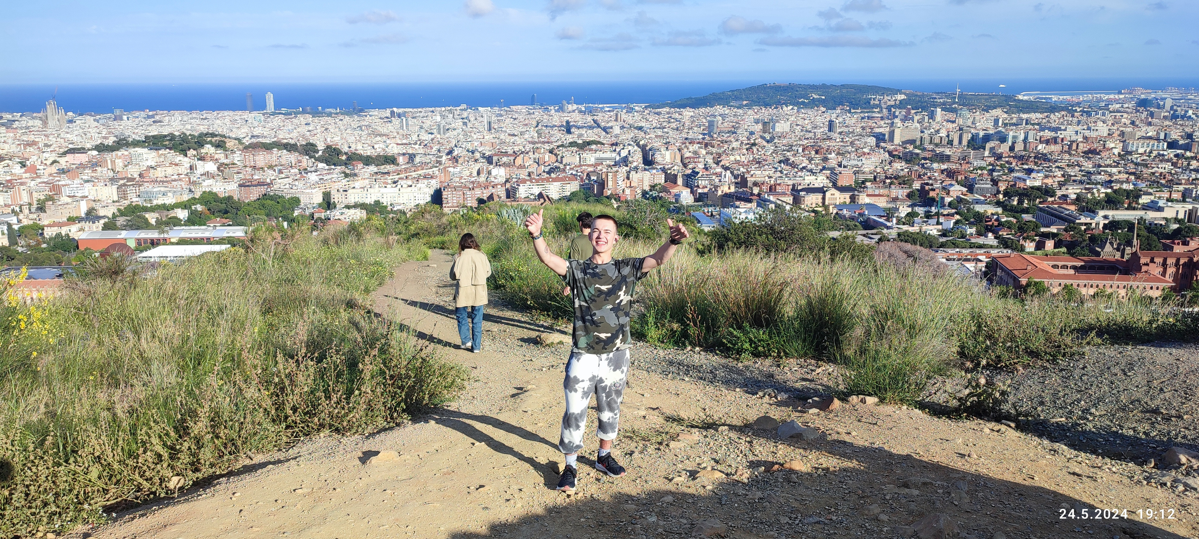
DĚKUJI ZA POZORNOST

